Slide 1
Gemeente Nunspeet
Diagnoseluwe gemeente

Slide 2
Diagnoseluwe gemeente
Genesis 1
Psalm 139

Slide 3
Geen compleet verhaal
Geen GGZ expertise, wel ervaring en bewustwording

Slide 4
Diagnostiek Reïficatie
VERKLARENDE ANALYSE

Slide 5
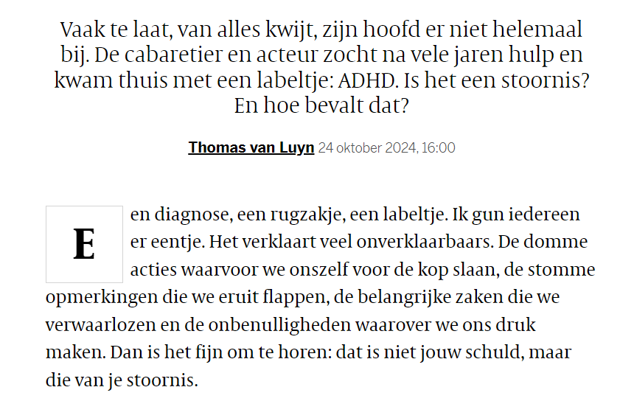

Slide 6
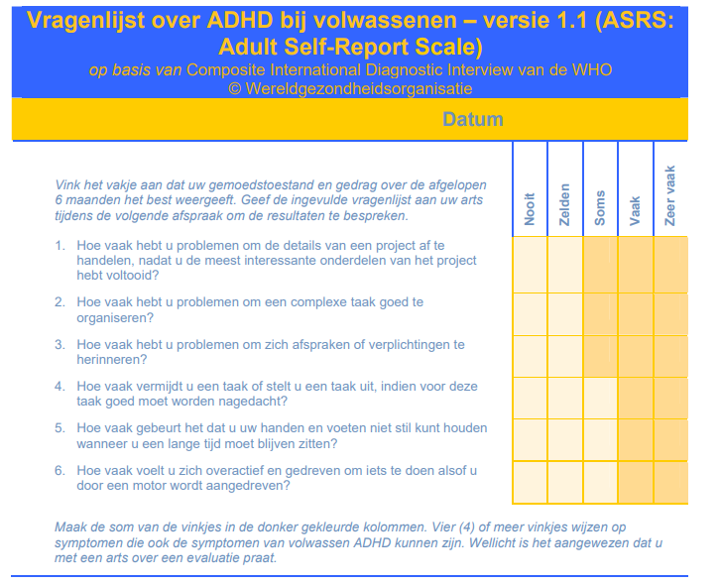
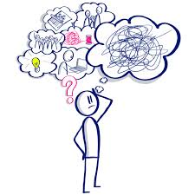
zelftesten

Slide 7
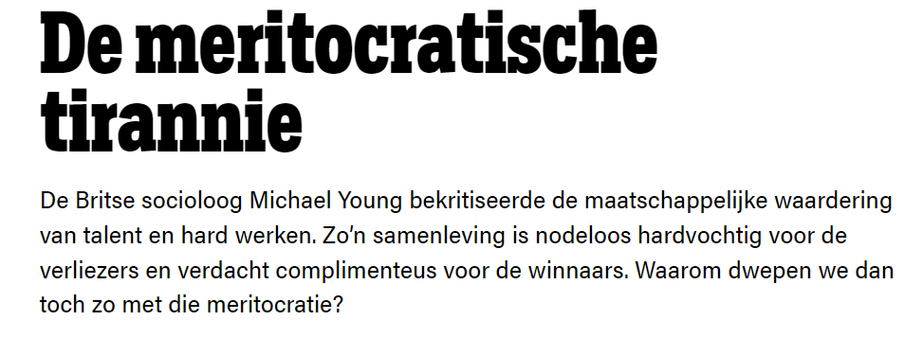

Slide 8
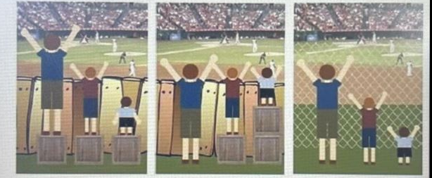

Slide 9
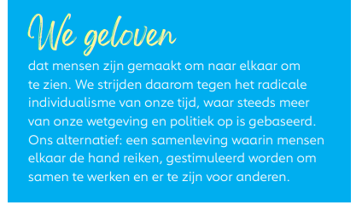

Slide 10
Route naar diagnoseluwe gemeente * bewustwording netwerk
- Interne brainstorm – jeugd / volksgezondheid / wmo / straathoekwerk / procesregisseur
- Lancering ‘diagnoseluwe gemeente’ – bijeenkomst met 135 partners werkzaam in de sociale basis en (psychische) gezondheidszorg in de gemeente Nunspeet
- GEM – Ecosysteem mentale gezondheid (waarin mensen zich aan elkaar verbinden om een weg te vinden uit het ‘stoornisdenken’ richting herstelgericht samenleven)
- Bijeenkomst maatschappelijke zorg Noord-Veluwse gemeenten, Jim van Os – Ecosysteem mentale gezondheid (GGZ, POH/Huisartsen, welzijnspartijen, zorginstellingen, verslavingszorg, gehandicaptenzorg, ervaringsdeskundigen en gemeenten)
- Huisartsen
- Onderwijs

Slide 11
Route naar diagnoseluwe gemeente * bewustwording raad
- Klankbordgroep Jeugd
- Vertellen en laten vertellen (penvriendin van de raad, hoorcollege, online)
- Momentum krijgen en aan de slag (motie CDA/CU bij perspectievennota – pilot bij begrotingsraad)

Slide 12
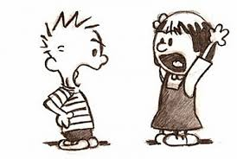
Route naar diagnoseluwe gemeente * bewustwording samenleving
- Gezamenlijk communicatieplan
- Zelfde taal spreken
- Uitleggen (recht doen, placebo, belang gemeenschappen)

Slide 13
Inhoud Pilot
We zien dat er steeds meer een beroep op specialistische jeugdhulp wordt gedaan.
In Nunspeet krijgt 9,2% van de kinderen een vorm van specialistische zorg. Wij geloven dat dit anders kan.
Kinderen hebben recht op de ondersteuning die ze nodig hebben, maar mogen zij ook het recht hebben om geen jeugdhulp te krijgen?
Wij willen kinderen niet belasten met problemen die niet van hen zijn. Heel veel problemen worden met jeugdhulp opgelost, die helemaal niet ontstaan zijn bij het kind, maar in zijn omgeving.

Slide 14
Inhoud Pilot
1. Een beter en korter aanmeldproces CJG en voorveld (gezamenlijk gesprek, vanuit wachtlijst)
2. Een goed vrij toegankelijk aanbod, zo mogelijk op plekken waar ouders en kinderen toch al komen. We zetten hiervoor in op het ontwikkelen van ondersteuning in groepsverband en betrekken daarbij alle partijen in onze sociale basis (van welzijn tot geloofsgemeenschappen en ander verenigingsleven).
3. Centering ouderschap 4+/ jongeren. We stimuleren en faciliteren groepen ouders/jeugdigen die van elkaar kunnen leren en die het sociale netwerk van mensen vergroten en daarmee de samenkracht. Aan die groepen kunnen we zo nodig professionele begeleiding toevoegen.
4. Communicatiecampagne Passende ondersteuning dichtbij

Slide 15
Algemene voorziening dagbesteding
Laagdrempelige voorziening
Inwoners kunnen zich rechtstreeks, zonder tussenkomst van de gemeente, melden bij de aanbieder(-s) met wie we een overeenkomst hebben afgesloten voor de algemene voorziening.
Ontlasting mantelzorgers
Met name bij cliënten die in de vroege fase van dementie zitten, is er in het begin vaak weerstand om naar dagbesteding te gaan. Of om een keukentafelgesprek te voeren over de noodzaak voor een maatwerkvoorziening.

Slide 16
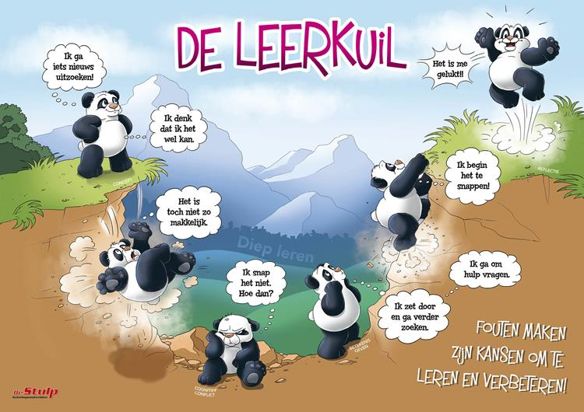

Slide 17
Diagnoseluwe gemeente
Genesis 1
Psalm 139

Slide 18
Motie Hackathon
Opdracht:
Formuleer als groep een ChristenUnie motie voor de gemeenteraad
Let op:
Wat is de impact voor kinderen, jongeren en gezinnen?
Kun je de boodschap politiek goed verkopen?
Hoe komt het ChristenUnie geluid erin terug?

Slide 19
Megakorte introductie in moties
In een motie spreekt de gemeenteraad zich uit. En geeft het college een boodschap mee
Een motie begint altijd met feitelijke constateringen. Vaak een waarneming over wat speelt in de gemeente.
Tweede element bestaat uit overwegingen: hierin beken je politieke kleur en maak je duidelijk welke waarden belangrijk voor je partij zijn.
Tot slot het dictum: een concreet verzoek of een opdracht aan het college van burgemeester en wethouders om iets te doen. Bijv. een gericht onderzoek uitvoeren, het gesprek met bepaalde organisaties aangaan of een bepaald doel nastreven.
Tips:
Geef een datum mee in het dictum om de raad te informeren
Hoe scherper de motie, hoe minder partijen ervóór zullen stemmen.
Je laat dan wel duidelijk zien waar je voor staat als ChristenUnie

Slide 20
Opbouw Motie
Titel
Constateringen
Overwegingen
Dictum

Slide 21
Aan de slag!

Slide 22
Motiemeter
Wat is de Impact?
Kun je de boodschap goed politiek verkopen?
Hoe komt het ChristenUnie geluid terug?

